Slide 1
高端内存页框映射-永久内核映射
SA13011042
周徐达

Slide 2
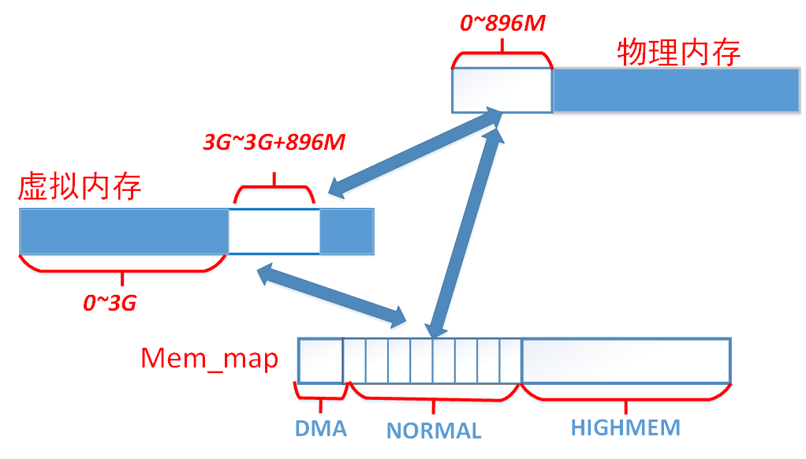
低端内存映射
两个问题都能很简单解决：
1.为物理页框分配线性地址
2.从线性地址出发寻找物理页框

Slide 3
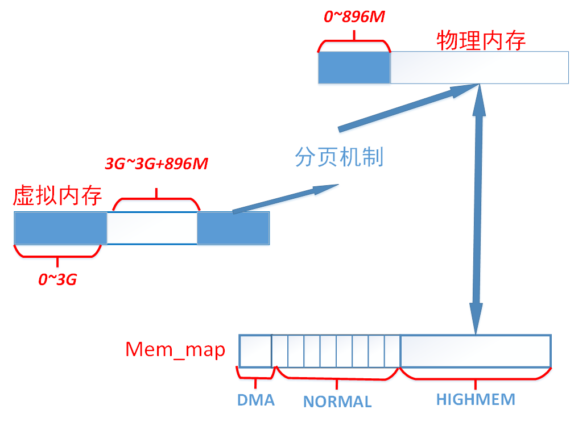
高端内存映射
一个严重的问题：无法为物理页框分配线性地址

Slide 4
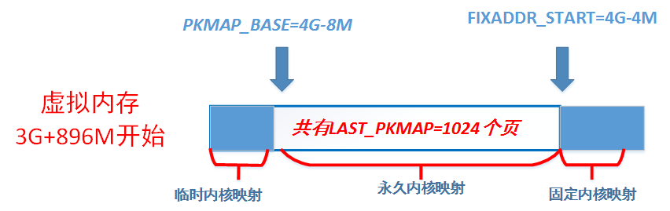
永久内核映射的线性地址空间

Slide 5
永久内核映射的两个问题
1.如何为一个物理页框分配一个虚拟地址
2.如何从虚拟地址出发寻找到物理页框

Slide 6
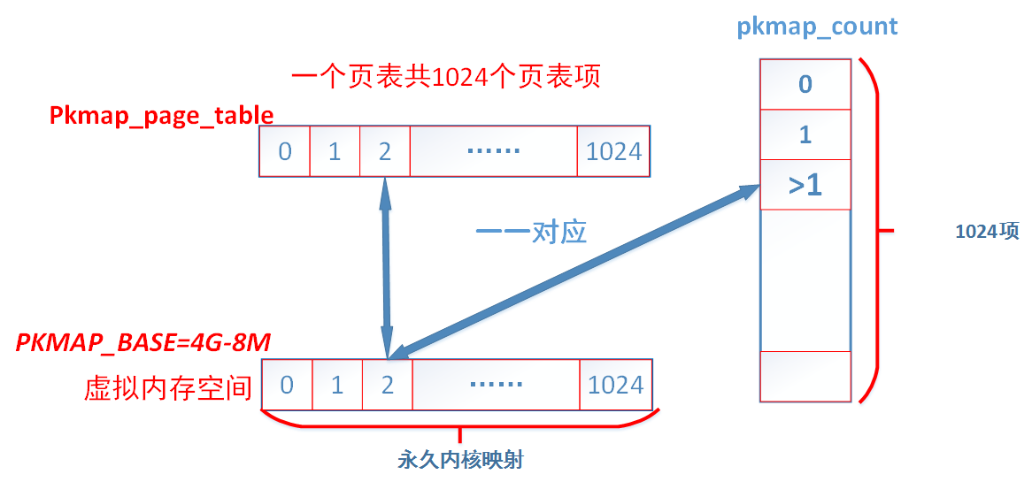
从虚拟地址出发寻找 物理页框

Slide 7
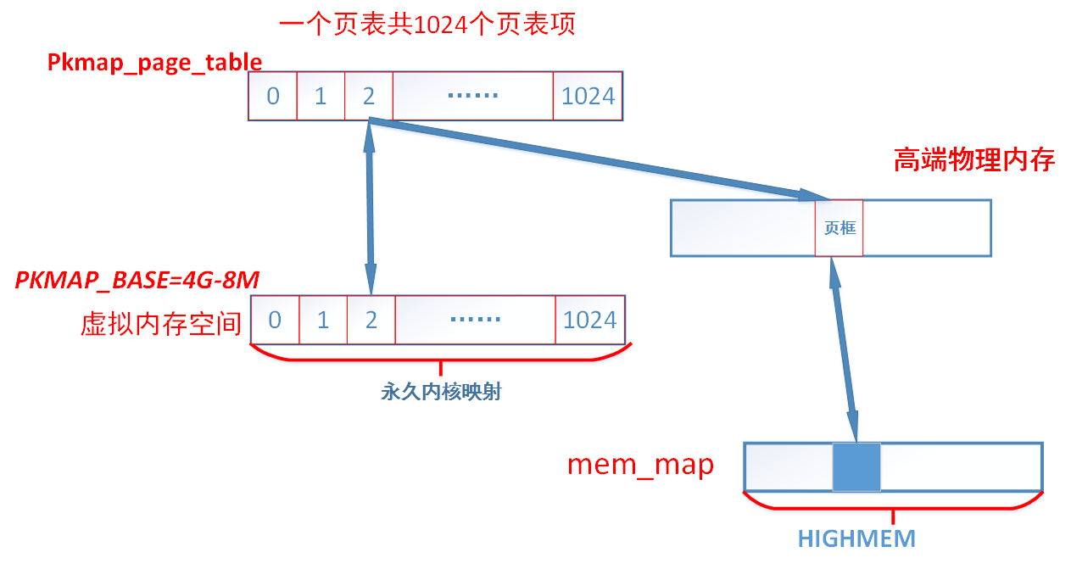

Slide 8
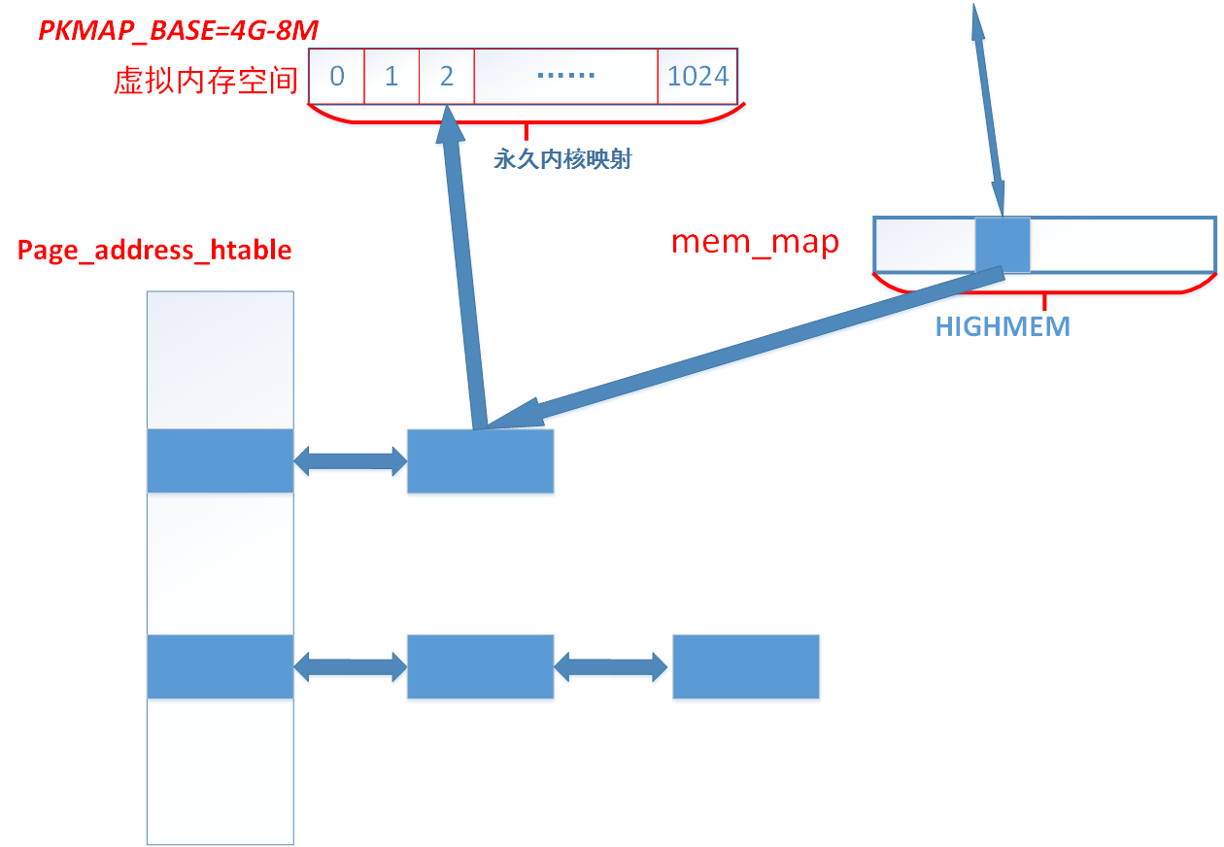
为一个物理页框分配虚拟地址
根据page来散列
Page_address_map

Slide 9
为一个物理页框分配虚拟地址
struct page_address_map {
struct page *page;
void *virtual;
struct list_head list;
};
static struct page_address_slot {
struct list_head lh; /* List of page_address_maps */
spinlock_t lock; /* Protect this bucket's list */
} ____cacheline_aligned_in_smp page_address_htable[1<<PA_HASH_ORDER];

Slide 10
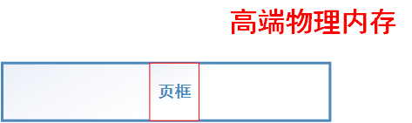
内核申请一个高端物理页框进行永久映射（假设该物理页框还没有映射到内核永久映射地址空间）

Slide 11
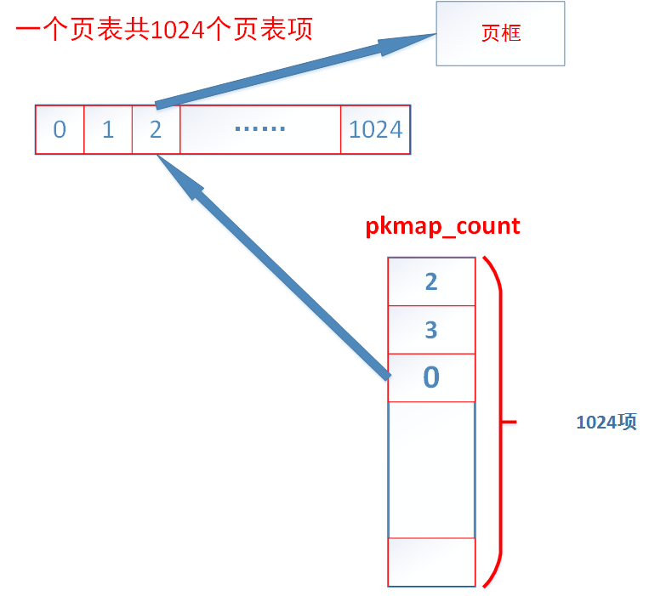
通过pkmap_count查找空闲的页表项（即未进行映射的虚拟内存）
Pkmap_page_table

Slide 12
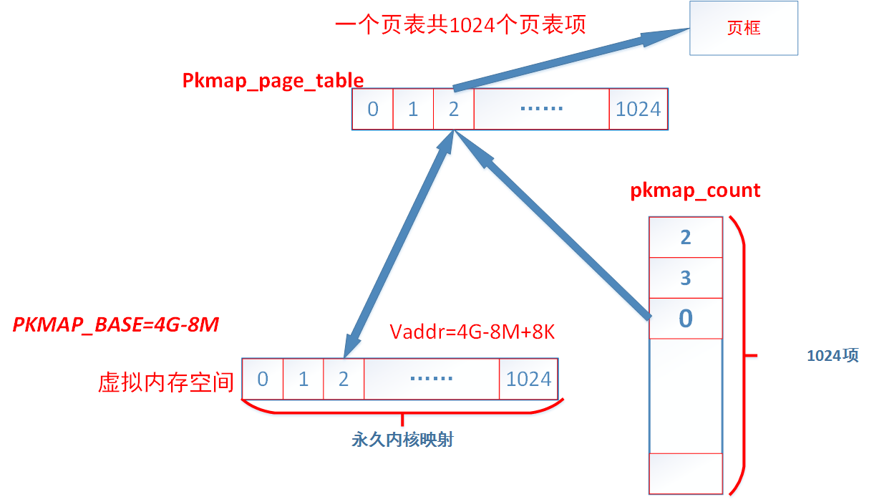
通过页表项与永久内核映射地址空间的一一对应关系找到线性地址

Slide 13
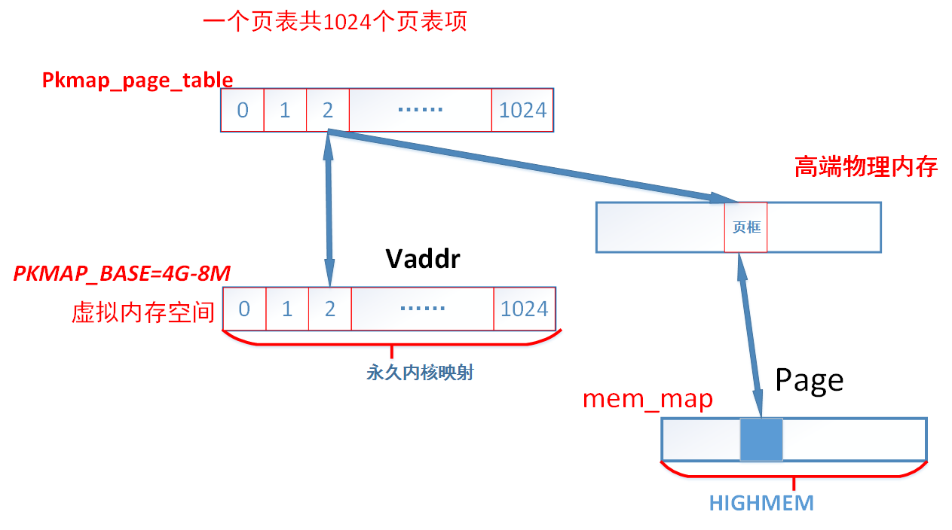
通过物理页框与页描述符的一一对应关系找到页描述符page

Slide 14
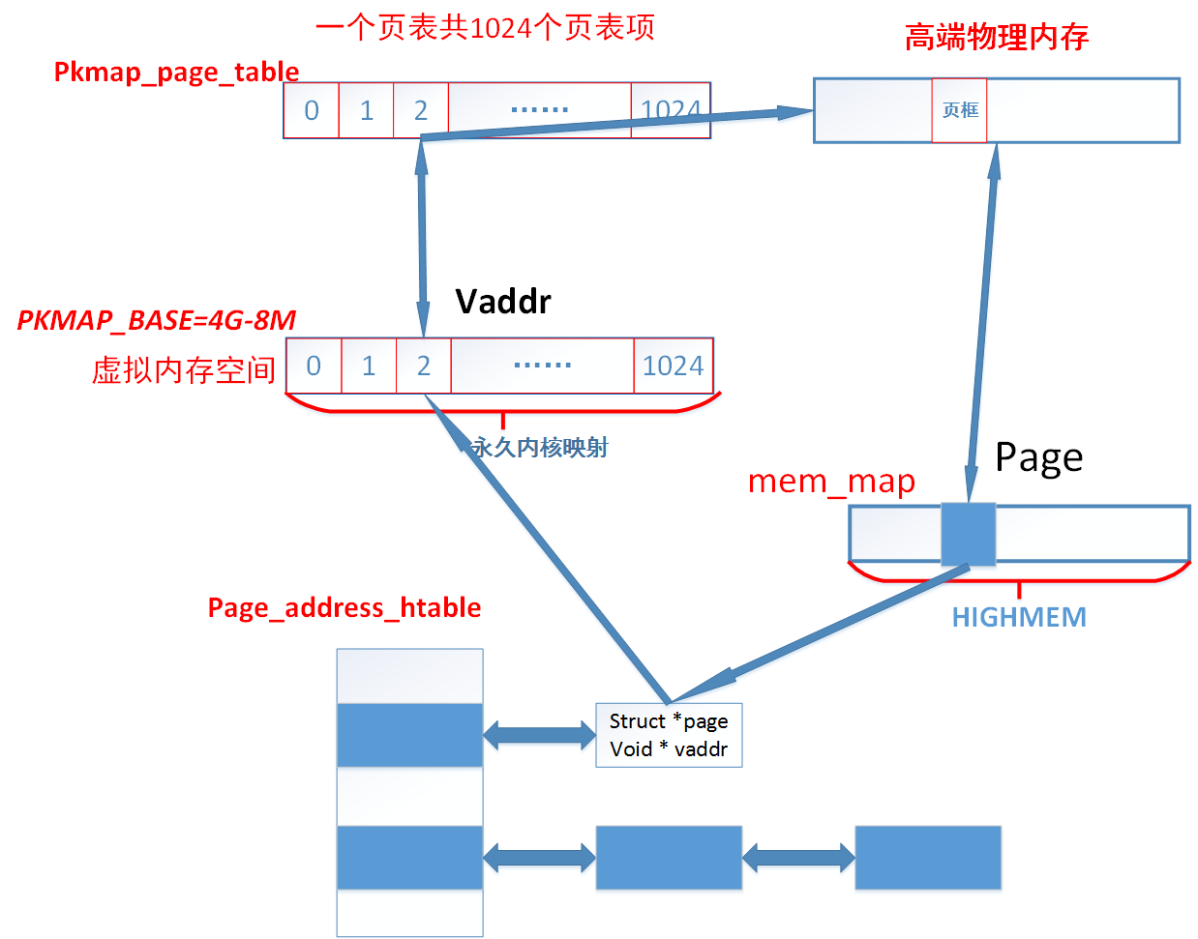
将页描述符与线性地址通过page_map_address,并通过哈希表进行散列

Slide 15
源码分析

Slide 16
参考资料：
刘师兄的笔记
http://www.myexception.cn/linux-unix/1461172.html

